Slide 1
Progress Report
Author :
Cheng-Yuan、Sheng-Yao、Che-Chia
Embedded System Software Design

Slide 2
本次進度: Monitor
  根據第四期計畫書中內容進行開發，以下分別為階段一目標和當前開發進度及優先序。
O: 完成
△:未進行
P: 進行中
階段 | 時間 | 目標
階段一 | 3 month | MARS-922溝通驗證小型STM32F4集成電路控制板 MARS-922 ALC功能驗證 階段五期中報告
目標 | 進度
MARS-922溝通驗證小型STM32F4集成電路控制板 | O
MARS-922 ALC功能驗證 | O
階段五期中報告 | O

Slide 3
本次進度: Monitor
  根據第四期計畫書中內容進行開發，以下分別為階段二目標和當前開發進度及優先序。
O: 完成
△:未進行
P: 進行中
階段 | 時間 | 目標
階段二 | 3 month | MARS-922 Auto Self Calibration功能驗證 MARS-922優化細節報告，產生txt檔報告至USB 2.0隨身碟裝置 階段五期末報告
目標 | 進度
MARS-922 Auto Self Calibration功能驗證 | P
MARS-922優化細節報告，產生txt檔報告至USB 2.0隨身碟裝置 | P
階段五期末報告 | P

Slide 4
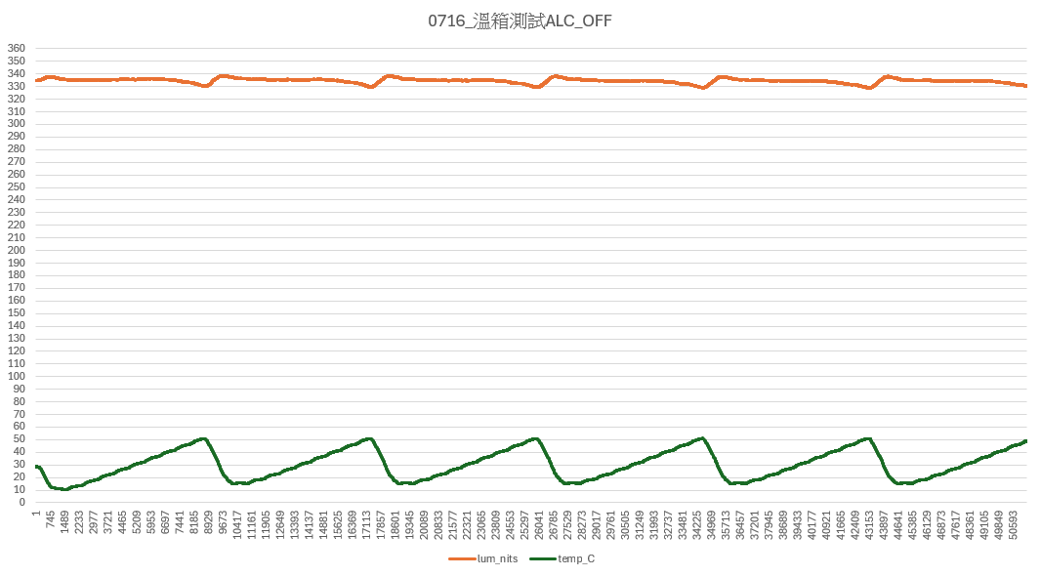
上次進度: Monitor
0716溫箱測試
  ALC (OFF) 測試原生面板的溫度與亮度
  正常範圍應該在 350的正負5%以內(367.5~332.5)
  原生面板的亮度最高 338.885 nits、最低 328.7144 nits

Slide 5
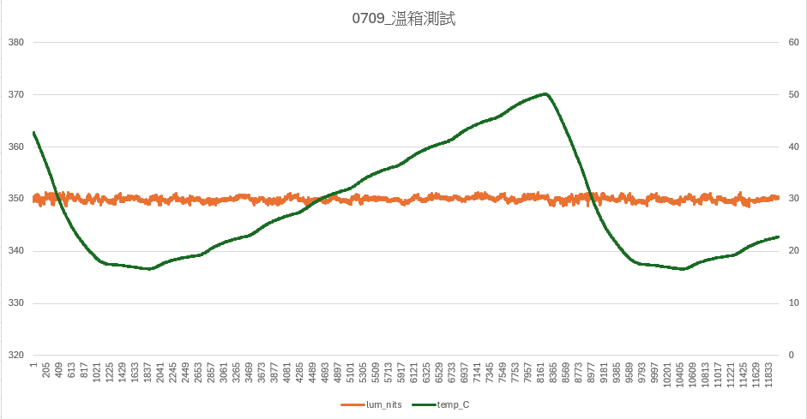
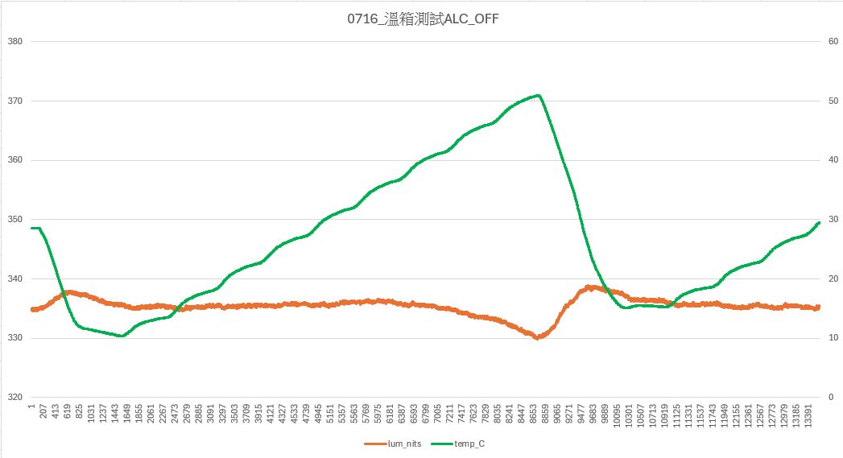
上次進度: Monitor
0716溫箱測試 & 0709溫箱測試比較
  左邊的圖是有開 ALC，最高亮度 351.524 nits 、最低亮度 348.208 nits，相差 3.316 nits
  右邊的圖是關掉 ALC，最高亮度 338.885 nits、最低亮度 328.714 nits，相差 10.171 nits

Slide 6
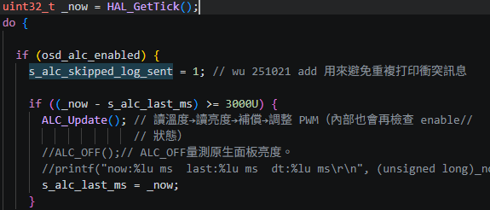
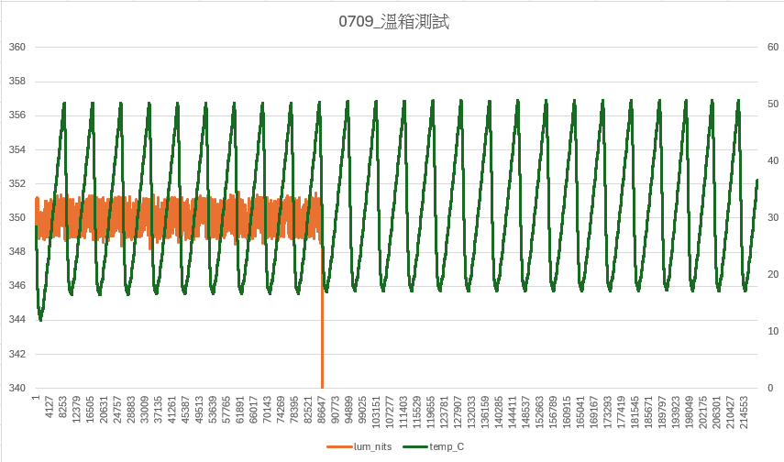
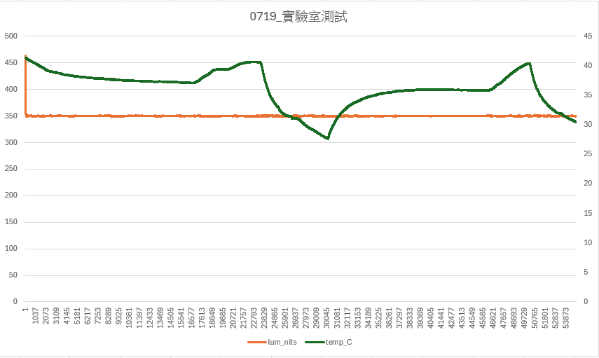
上次進度: Monitor
0719實驗室測試ALC
  0709 溫箱測試中總數據有 21萬筆(約4天測試)
  0719 實驗室測試中總數據有 5萬筆(約2天測試)
  ALC 以每三秒量測一組數據，一天: 28800筆數據

Slide 7
本次進度: Monitor
Gamma 校正(MCU)
  MTK_9700與MARS_922校正比較，Gamma offset (校正補償)=0.02
​9700 | 色溫​ | 256階​ | 色溫​
1.8​ | 5400​ | 1.81​ | 5495​
​ | 6500​ | 1.80​ | 6694​
​ | 9300​ | 1.81​ | 9538​
2.0 ​ | 5400​ | 2.01​ | 5497​
​ | 6500​ | 2.00​ | 6690​
​ | 9300​ | 2.01​ | 9540​
2.2​ | 5400​ | 2.20​ | 5500​
​ | 6500​ | 2.19​ | 6699​
​ | 9300​ | 2.20​ | 9560​
2.6​ | 5400​ | 2.59​ | 5488​
​ | 6500​ | 2.59​ | 6685​
​ | 9300​ | 2.58​ | 9525​
​922 | 色溫​ | 256階​ | 色溫​
1.8​ | 5400​ | 1.80 | 5463
​ | 6500​ | 1.80 | 6518
​ | 9300​ | 1.81 | 9077
2.0 ​ | 5400​ | 2.00 | 5470
​ | 6500​ | 2.00 | 6531
​ | 9300​ | 2.01 | 9103
2.2​ | 5400​ | 2.20 | 5725
​ | 6500​ | 2.20 | 6553
​ | 9300​ | 2.20 | 9214
2.6​ | 5400​ | 2.59 | 5505
​ | 6500​ | 2.59 | 6813
​ | 9300​ | 2.60 | 9193

Slide 8
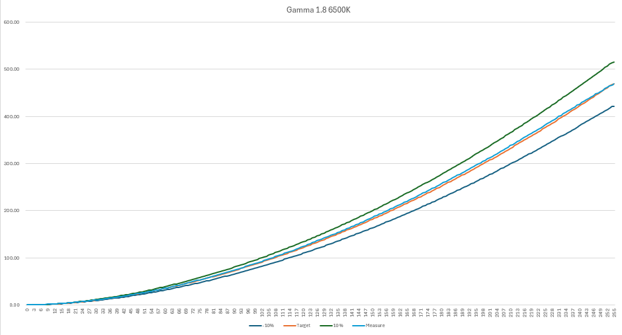
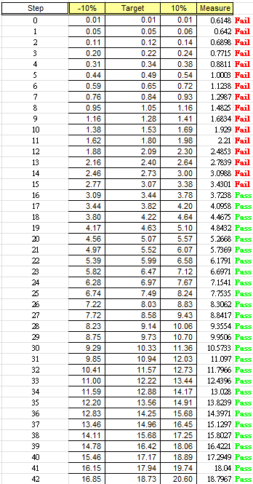
本次進度: Monitor
Gamma 校正
  Gamma_1.8 6500K 校正曲線、亮度在16階(0~255)以後通過、設定的目標是在40階上下

Slide 9
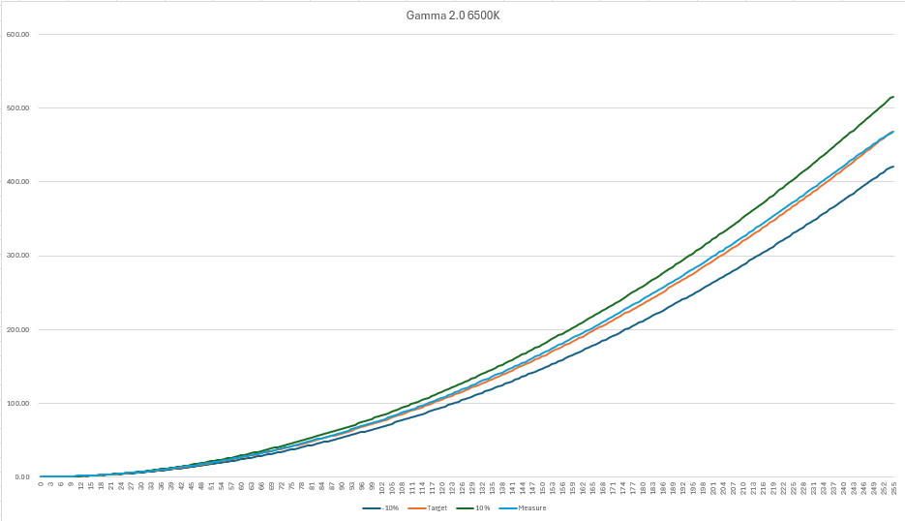
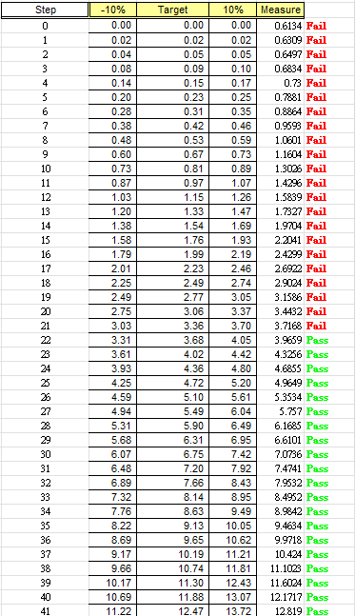
本次進度: Monitor
Gamma 校正
  Gamma_2.0 6500K 校正曲線、亮度在22階(0~255)以後通過、設定的目標是在40階上下

Slide 10
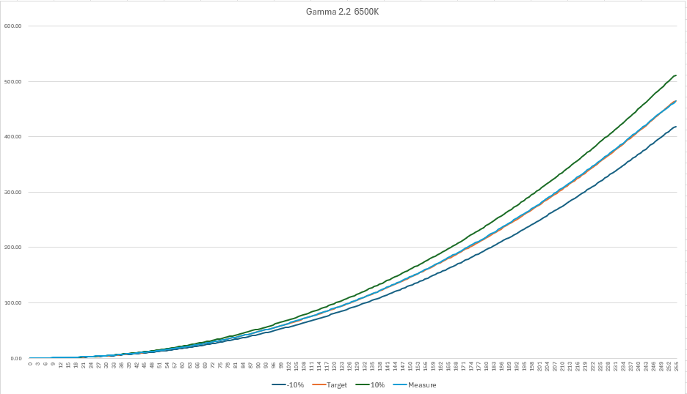
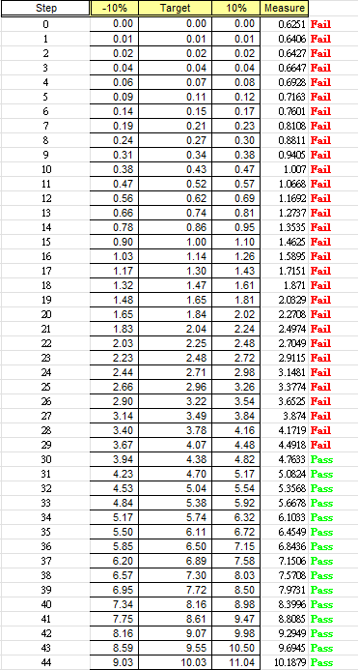
本次進度: Monitor
Gamma 校正
  Gamma_2.2 6500K 校正曲線、亮度在30階(0~255)以後通過、設定的目標是在40階上下

Slide 11
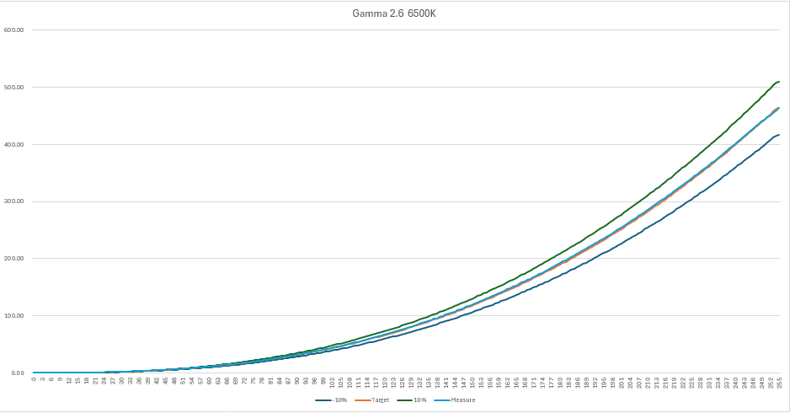
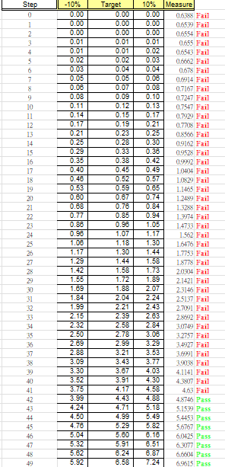
本次進度: Monitor
Gamma 校正
  Gamma_2.6 6500K 校正曲線、亮度在42階(0~255)以後通過、設定的目標是在40階上下

Slide 12
本次進度: Monitor
Gamma 校正時間
  MTK_9700與MARS_922校正時間比較 (燒入到 EEPROM)
MTK_​9700 | 校正時間​(秒) | 驗證時間(秒) | 總時間(秒) | 總時間(分)
1組 Gamma​ | 348.58 | 145.87 | 494.45 | 8
​1組 DICOM | 235.38 | 148.82 | 384.2 | 6
​
1組 DICOM + Gamma ​ | 587.94​ | 295.98 | 883.92 | 14
​
2組 Gamma ​ | 574.40 | 244.25 | 818.65 | 13
MARS_922 | 校正時間​(秒) | 驗證時間(秒) | 總時間(秒) | 總時間(分)
1組 Gamma​ | 1022.40 | 134.71 | 1,157.11 | 19
​1組 DICOM | 1027.92 | 178.14 | 1,206.06 | 20
​
1組 DICOM + Gamma ​ | 1956.51 | 304.20 | 2,260.71 | 37
​
2組 Gamma ​ | 1960.46 | 269.46 | 2,229.92 | 37
4組 Gamma​ | 3819.97 | 518.63 | 4,338.6 | 72
​4組 Gamma​ + DICOM | 4731.45 | 677.32 | 5,408.77 | 90

Slide 13
本次進度: Monitor
Gamma 校正時間
  MTK_9700與MARS_922校正時間比較 (燒入到 EEPROM)

Slide 14
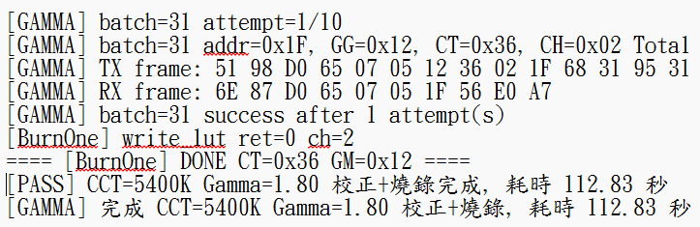
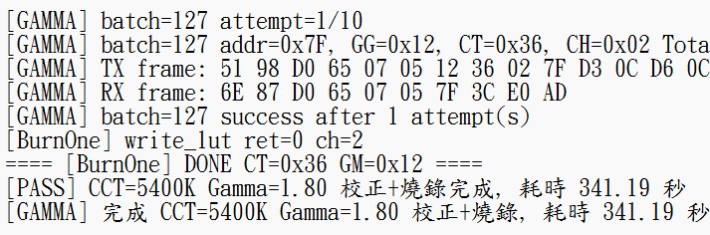
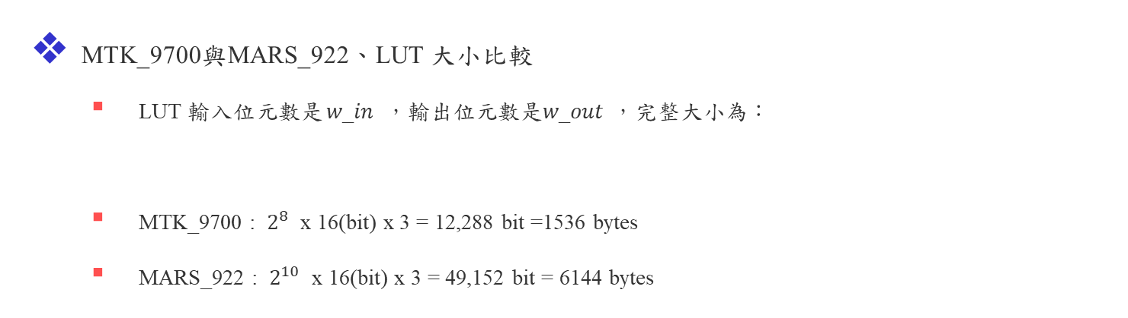
本次進度: Monitor
MTK_9700與MARS_922、LUT 大小比較
  LUT 輸入位元數是 𝑤_𝑖𝑛 ，輸出位元數是𝑤_𝑜𝑢𝑡 ，完整大小為：
  MTK_9700 : $2^{8}$ x 16(bit) x 3 = 12,288 bit =1536 bytes
  MARS_922 : $2^{10}$ x 16(bit) x 3 = 49,152 bit = 6144 bytes
$S_{LUT}=2^{W_{in}}$ x $w_{out}$ bits
MTK_9700
MARS_922

Slide 15
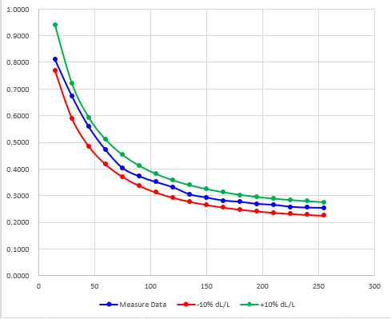
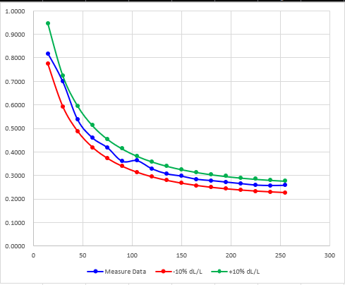
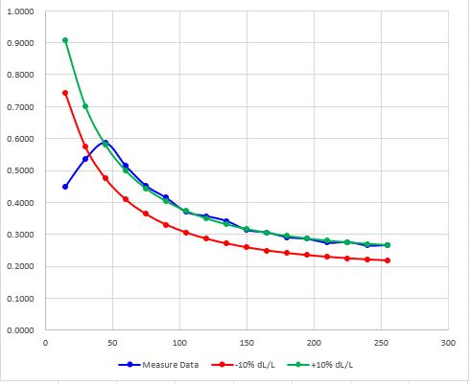
本次進度: Monitor
DICOM 校正
DICOM_5400K
DICOM_6500K
DICOM_9300K
​MARS_922 | 色溫​ | 32階​ | 色溫​
DICOM | 5400​ | PASS | 5495​
​ | 6500​ | PASS | 6277
​ | 9300​ | FAILED | 9304

Slide 16
下次進度: Monitor
  根據第四期計畫書中內容進行開發，以下分別為階段一目標和當前開發進度及優先序。
O: 完成
△:未進行
P: 進行中
階段 | 時間 | 目標
階段一 | 3 month | MARS-922溝通驗證小型STM32F4集成電路控制板 MARS-922 ALC功能驗證 階段五期中報告
目標 | 進度
MARS-922溝通驗證小型STM32F4集成電路控制板 | O
MARS-922 ALC功能驗證 | O
階段五期中報告 | O

Slide 17
下次進度: Monitor
  根據第四期計畫書中內容進行開發，以下分別為階段二目標和當前開發進度及優先序。
O: 完成
△:未進行
P: 進行中
階段 | 時間 | 目標
階段二 | 3 month | MARS-922 Auto Self Calibration功能驗證 MARS-922優化細節報告，產生txt檔報告至USB 2.0隨身碟裝置 階段五期末報告
目標 | 進度
MARS-922 Auto Self Calibration功能驗證 | P
MARS-922優化細節報告，產生txt檔報告至USB 2.0隨身碟裝置 | P
階段五期末報告 | P

Slide 18




